Slide 1
初识json, tsv, csv及pull request
Week 16

Slide 2
tsv, csv
tsv和csv都是以纯文本文件存储的电子表格格式
TSV：tab separated values；即“制表符分隔值”，用制表符分隔数据
CSV： comma separated values；即“逗号分隔值”，用逗号分隔数据
使用工具：notepad++, 文本文档.txt

Slide 3
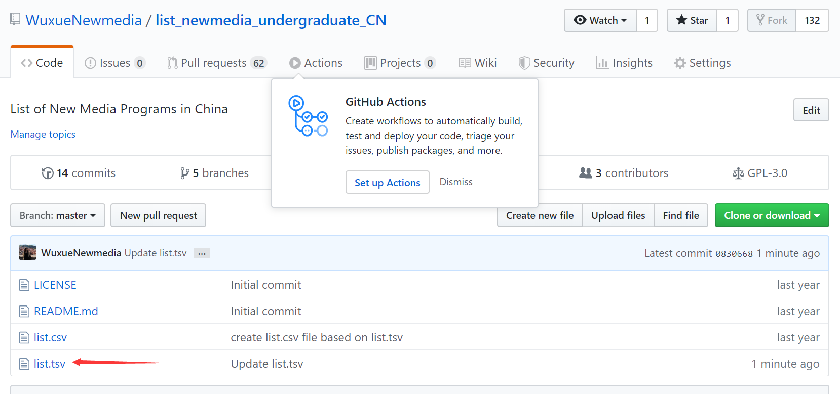
Fork仓库。然后Download

Slide 4
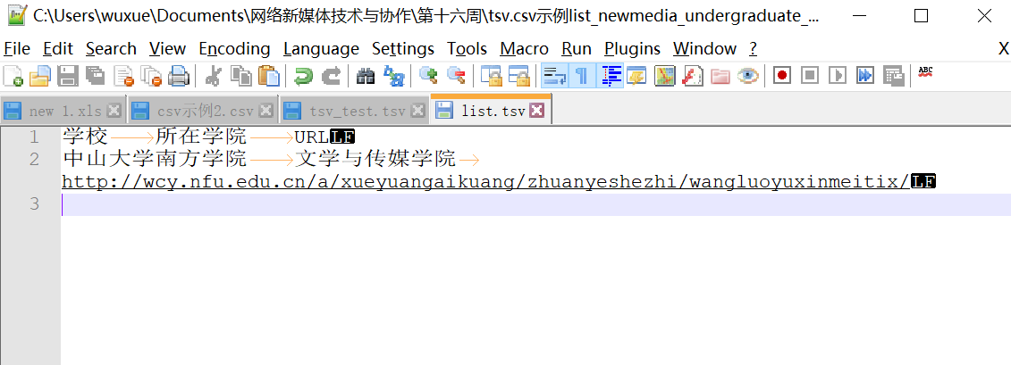
每人找一个中国的网络新媒体专业 将学校名、所在学院、官网URL 在notepad++中添加好 粘贴在在线文档中

Slide 5
暨南大学
新闻与传播学院https://xwxy.jnu.edu.cn/html/bks/zhuanyejianjie/2015/0923/293.html
西安外国语大学
新闻与传播学院
http://xwxy.xisu.edu.cn/info/1022/3323.htm

Slide 6
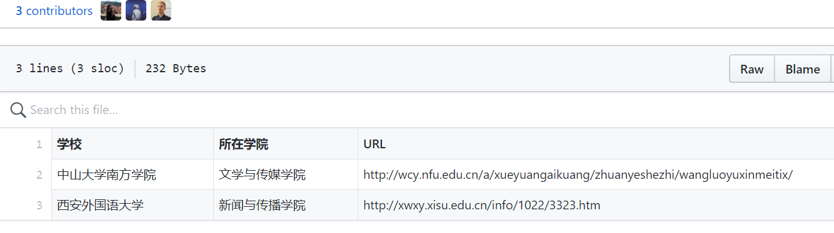
同步github远程仓库 格式正确的话，则显示如下：

Slide 7
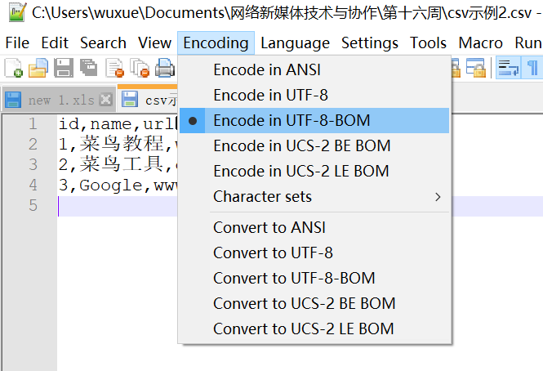
CSV

Slide 8
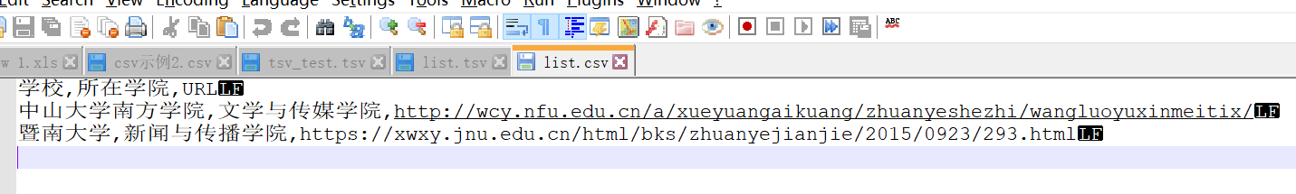
把刚刚找到网络新媒体专业信息 在notepad++中添加好.csv 粘贴到在线文档中

Slide 9
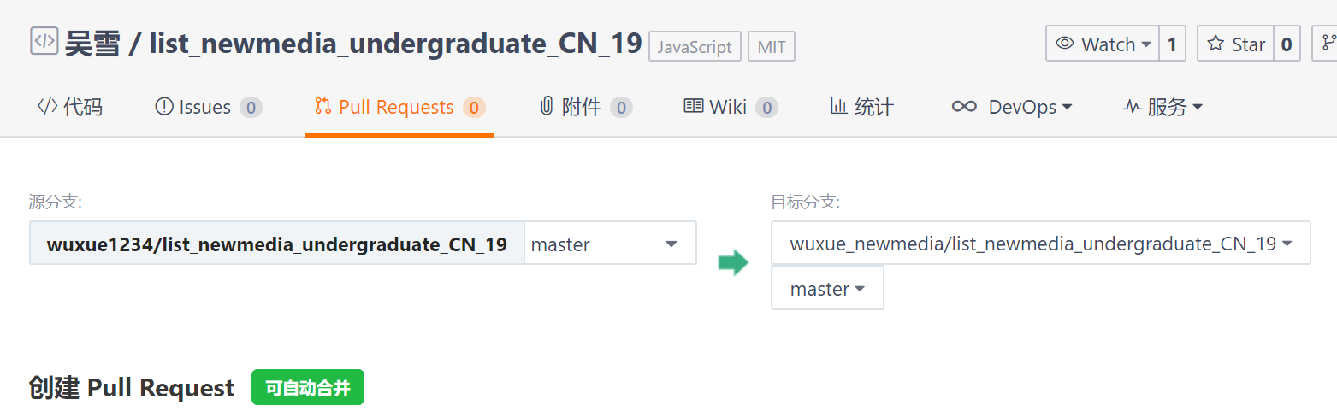
Pull Request社会化编程

